Slide 1

Дополнительные образовательные услуги: проблемы и пути решения
МУНИЦИПАЛЬНОЕ АВТОНОМНОЕ ДОШКОЛЬНОЕ ОБРАЗОВАТЕЛЬНОЕ УЧРЕЖДЕНИЕ ЦЕНТР РАЗВИТИЯ РЕБЕНКА –ДЕТСКИЙ САД № 172 ГОРОДА ТЮМЕНИ
Заведующий
МАДОУ детским садом № 172 города Тюмени
Селиверстова Юлия Викторовна
Тюмень, 2015
Notes:
Дополнительное образование дошкольников по праву рассматривается как важнейшая составляющая образовательного пространства, которое помогает развивать у ребенка дошкольного возраста физические, интеллектуальные и личностные качества.

Slide 2
Расширение спектра дополнительных услуг
МУНИЦИПАЛЬНОЕ АВТОНОМНОЕ ДОШКОЛЬНОЕ ОБРАЗОВАТЕЛЬНОЕ УЧРЕЖДЕНИЕ ЦЕНТР РАЗВИТИЯ РЕБЕНКА –ДЕТСКИЙ САД № 172 ГОРОДА ТЮМЕНИ
Год | Количество дополнительных услуг
2002 | 8
2003 | 11
2004 | 13
2005 | 17
2006 | 22
2007 | 24
2008 | 26
2009 | 27
2010 | 28
2011 | 30
2012 | 31
Notes:
Наш детский сад – не просто детский сад – мы Центр развития ребенка, а значит наша задача – всестороннее развитие дошкольников, оказание более широкого спектра услуг, превышение стандарта. Статус потребовал разработки новых, нестандартных подходов к развитию детей. Как раз для решения этих проблем более 10 лет назад были внедрены первые дополнительные услуги. За 10 лет увеличивался спектр услуг, сами дополнительные услуги менялись вместе со временем.

Slide 3
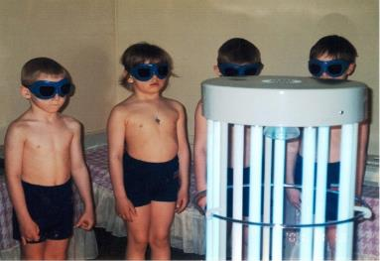
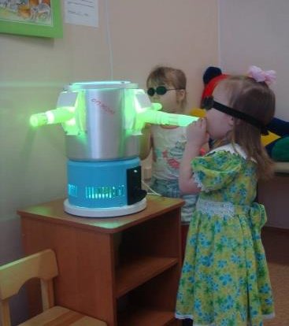
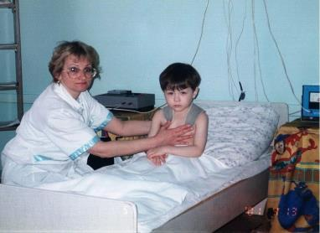
Выполнение социального заказа родителей
МУНИЦИПАЛЬНОЕ АВТОНОМНОЕ ДОШКОЛЬНОЕ ОБРАЗОВАТЕЛЬНОЕ УЧРЕЖДЕНИЕ ЦЕНТР РАЗВИТИЯ РЕБЕНКА –ДЕТСКИЙ САД № 172 ГОРОДА ТЮМЕНИ
Notes:
В конце 90-х годов прошлого века, обнаружив, что многие дети часто и длительно болеют, под руководством Тюменской медицинской академии проводилась витамино-фитотерапия, физиолечение, массаж, хвойные ванны, полоскание зева, грязелечение, электросон, спелеотерапия, аэронизация воздуха. Это были одни из первых дополнительных услуг – оздоровительные. Удовлетворение социального заказа родителей, общества – важнейший показатель эффективности как дополнительного образования, так и всей системы образования.

Slide 4
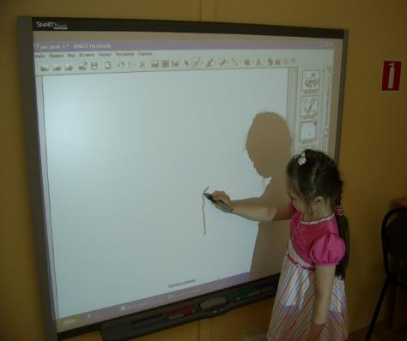
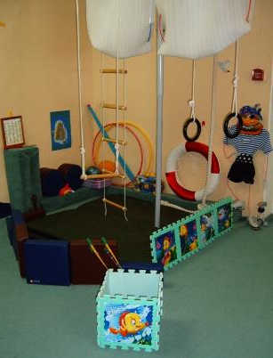
Удовлетворение потребности детей и запросов родителей
МУНИЦИПАЛЬНОЕ АВТОНОМНОЕ ДОШКОЛЬНОЕ ОБРАЗОВАТЕЛЬНОЕ УЧРЕЖДЕНИЕ ЦЕНТР РАЗВИТИЯ РЕБЕНКА –ДЕТСКИЙ САД № 172 ГОРОДА ТЮМЕНИ
Notes:
В начале 2000 годов, когда еще компьютеры были не в каждой семье, в детском саду был открыт компьютерно-игровой комплекс, (сначала с компьютерами, позже и с интерактивной доской), который готовил дошкольников к жизни в информационном обществе.
Но в 2010, когда компьютеры заполонили мир, услуга перестала быть актуальной. Развивать востребованные услуги и чутко реагировать на быстро меняющиеся условия, потребности детей и запросы родителей – вот следующая проблема, над решением которой мы работаем постоянно.

Slide 5
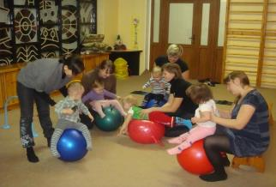
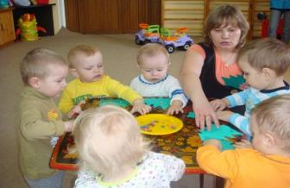
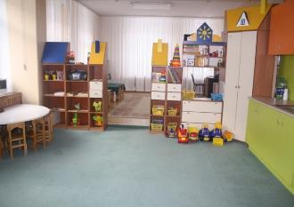
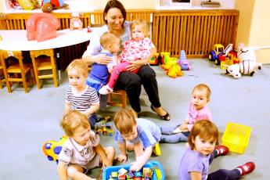
Увеличение клиентской базы за счет родителей неорганизованных детей
МУНИЦИПАЛЬНОЕ АВТОНОМНОЕ ДОШКОЛЬНОЕ ОБРАЗОВАТЕЛЬНОЕ УЧРЕЖДЕНИЕ ЦЕНТР РАЗВИТИЯ РЕБЕНКА –ДЕТСКИЙ САД № 172 ГОРОДА ТЮМЕНИ
Notes:
Из-за увеличения рождаемости и количества родителей, стремящихся как можно раньше отдать ребенка в детский сад, появился спрос на услуги дошкольного образования для детей раннего возраста. И на месте КИК появился Центр игровой поддержки ребенка, для развития детей раннего возраста, их социализации и адаптации. Исходя из анализа материально-технических и кадровых условий ДОУ, финансово-экономической базы, образовательных запросов родителей в рамках ЦИПР были открыты сразу несколько групп кратковременного пребывания на платной основе. Лучшим показателем нашей работы явилось увеличение детей в ГКП с 12 малышей в 2010 году, до 52 - в 2011 году, до 124 – в 2013 году. Это позволило увеличить клиентскую базу нашей организации за счет привлечения детей, не посещающих детский сад, на 35%. С 01.01.2014 года данные услуги для родителей детей младшего возраста стали бесплатными. Проблема увеличения клиентской базы, охвата детей дополнительным образованием – это проблема, над которой приходится работать снова и снова.

Slide 6
Повышение качества дополнительных услуг
МУНИЦИПАЛЬНОЕ АВТОНОМНОЕ ДОШКОЛЬНОЕ ОБРАЗОВАТЕЛЬНОЕ УЧРЕЖДЕНИЕ ЦЕНТР РАЗВИТИЯ РЕБЕНКА –ДЕТСКИЙ САД № 172 ГОРОДА ТЮМЕНИ
Федеральный закон от 29.12.2012 г. «Об образовании в Российской Федерации»;
«Правила оказания платных образовательных услуг», утвержденных постановлением Правительства Российской Федерации от 15.08.2013 г. № 706;
Приказ Минобрнауки России от 09.12.2013 г. № 1315 «Об утверждении примерной формы договора об образовании...»;
Приказ Министерства образования и науки Российской Федерации (Минобрнауки России) от 17 октября 2013 г. N 1155 г. Москва «Об утверждении федерального государственного образовательного стандарта дошкольного образования»;
Основная общеобразовательная программа дошкольного образования детского сада;
СанПиН 2.4.1.3049-13 «Санитарно-эпидемиологические требования к устройству, содержанию и организации режима работы ДОО» от 15.05.2013 г.
Notes:
В течение 2013 годов вышло много документов, регламентирующих деятельность дополнительного образования. Актуальнейшая проблема и задача – организация дополнительного образования в соответствии с новой нормативно-правовой базой.
В последние годы наблюдается снижение количества предоставляемых дополнительных услуг. Если в 2012 была 31 услуга, в 2014 – 26, в 2015 – 21. Связано это в первую очередь с повышением требований к доп.услугам, к программам доп.образования и качеству оказания образовательных услуг, ведь согласно действующим «Правилам оказания платных образовательных услуг», № 706 содержание программы дополнительного образования не должно дублировать содержание основной общеобразовательной программы дошкольного образования.
С этой целью ряд авторских программ прошли консультирование у специалистов дошкольного образования ТОГИРРО, программа по музыкальному образованию проходит рецензирование у кандидата искусствоведения Коваленко Надежды Дмитриевны, 2 программы отправлены для рецензирования в Санкт-Петербургский центр дополнительного профессионального образования.

Slide 7




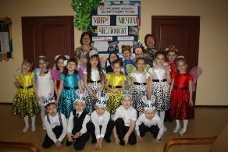

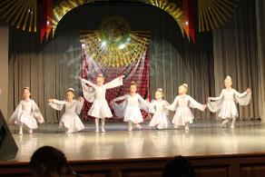
Повышение компетенции и профессионализма педагогов
МУНИЦИПАЛЬНОЕ АВТОНОМНОЕ ДОШКОЛЬНОЕ ОБРАЗОВАТЕЛЬНОЕ УЧРЕЖДЕНИЕ ЦЕНТР РАЗВИТИЯ РЕБЕНКА –ДЕТСКИЙ САД № 172 ГОРОДА ТЮМЕНИ
Notes:
Повышение компетенции, профессионализма специалистов доп.образования, более высокие требования к профессиональному уровню педагогов – еще одна проблема и необходимость сегодняшнего дня. Ведь профессионализм педагога - одно из важнейших условий улучшения качества образования. Среди педагогов доп.образования у нас есть тренер спортивной школы, преподаватель клуба «Би-би-си» по изучению английского языка, вокалистка тюменской филармонии. На следующий учебный год танцы будет вести педагог частной школы танца «Виктори». В этом году воспитатель детского сада прошла обучение на курсах по робототехнике в Москве. Вполне возможно, скоро появится новая дополнительная услуга по робототехнике.

Slide 8
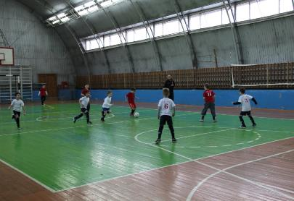
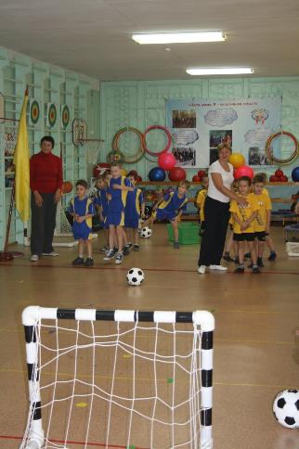
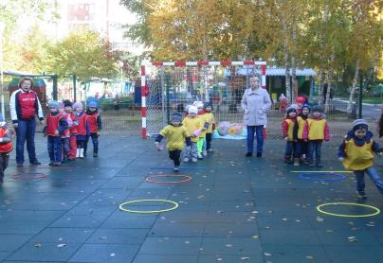
Создание условий для организации дополнительных услуг
МУНИЦИПАЛЬНОЕ АВТОНОМНОЕ ДОШКОЛЬНОЕ ОБРАЗОВАТЕЛЬНОЕ УЧРЕЖДЕНИЕ ЦЕНТР РАЗВИТИЯ РЕБЕНКА –ДЕТСКИЙ САД № 172 ГОРОДА ТЮМЕНИ
Notes:
Создание условий для оказания дополнительных услуг – еще одна проблема, от решения которой зависит реализация, функционирование дополнительной услуги, интерес детей, родителей и увлеченность педагогов. Например, организовывая новую услугу - футбол, сначала мы приобрели только мячи, арендовали спортзал для футбольных тренировок. Позже приобрели маленькие ворота, еще позже – большие ворота, футбольное обмундирование, в 2014 году на территории сада появилось футбольное поле. В развитие надо вкладывать!

Slide 9
Привлечение дополнительных средств
МУНИЦИПАЛЬНОЕ АВТОНОМНОЕ ДОШКОЛЬНОЕ ОБРАЗОВАТЕЛЬНОЕ УЧРЕЖДЕНИЕ ЦЕНТР РАЗВИТИЯ РЕБЕНКА –ДЕТСКИЙ САД № 172 ГОРОДА ТЮМЕНИ
Наименование показателя | Единица измерения | 2012 | 2013 | 2014
Сумма доходов, полученных учреждением от оказания платных услуг | тыс. рублей | 5342,2 | 5219,7 | 6209,8
Средняя заработная плата педагогов дополнительного образования |  | 9,16 | 17,6 | 20
Общее количество потребителей, воспользовавшихся платными услугами АУ | Чел. | 530 | 583 | 445
Notes:
Платные услуги – хороший источник привлечения дополнительных средств, благодаря им нам удалось пережить сложные времена недофинансирования, детский сад смог сохранить материально-техническую базу и кадровый потенциал. Привлечение дополнительных источников финансирования помогает нам обновлять предметно-развивающую среду сада, поддерживать высокий уровень заработной платы сотрудников и обеспечивать высокий уровень образования, как бесплатного, так и платного. Стоимость услуг за три последние года не увеличивалась и составляет 100 рублей за одно занятие.

Slide 10
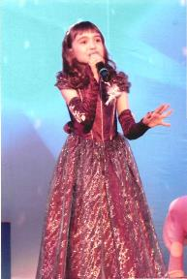
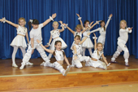
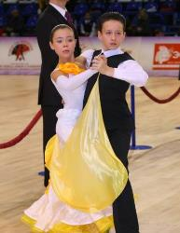
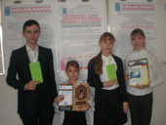
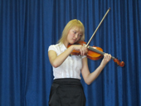
МУНИЦИПАЛЬНОЕ АВТОНОМНОЕ ДОШКОЛЬНОЕ ОБРАЗОВАТЕЛЬНОЕ УЧРЕЖДЕНИЕ ЦЕНТР РАЗВИТИЯ РЕБЕНКА –ДЕТСКИЙ САД № 172 ГОРОДА ТЮМЕНИ
Проблемы – это дар свыше,
ведь они помогают нам становиться
сильнее и мудрее!
Notes:
Образовательный и финансовый потенциал дополнительного образования мы не можем не использовать в работе. Самое главное, благодаря дополнительным образовательным услугам уже в дошкольном возрасте выявляются способные и талантливые дети, создаются благоприятные условия для разностороннего развития детей и реализации их творческих способностей. А Проблемы – это дар свыше, ведь они помогают нам становиться сильнее и мудрее!

